Slide 1


Slide 2
Code For Better_Hackthon
作品介绍
作品介绍
该作品是一个基于Chrome浏览器的翻译插件，用户通过该插件可以对自己不认识的单词进行学习。
用户对遇见的单词进行鼠标划转，点击右键，会弹出相应的翻译框

Slide 3
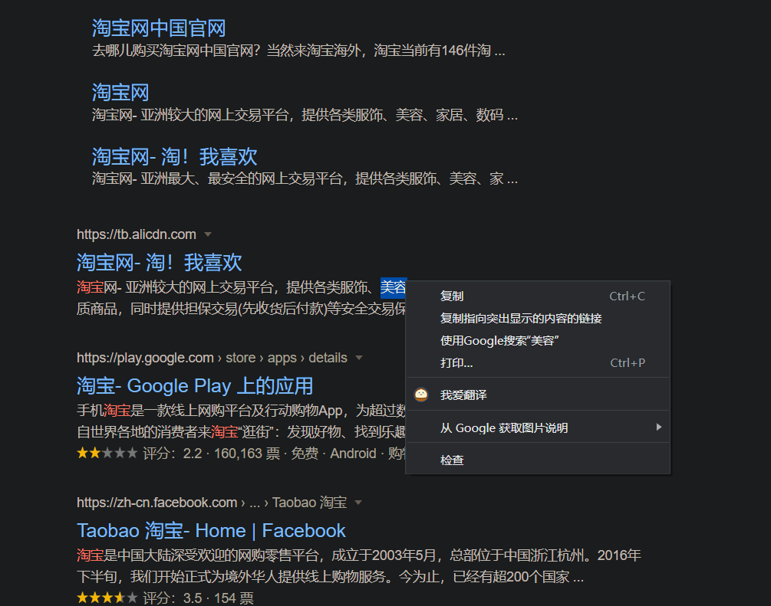
Code For Better_Hackthon
作品截图
选中需要翻译的文本，右键，点击“我爱翻译”

Slide 4
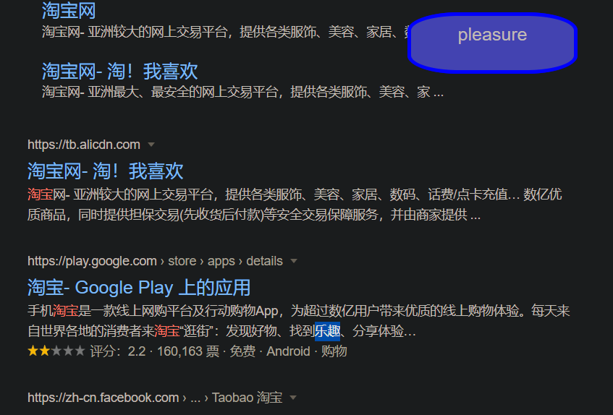
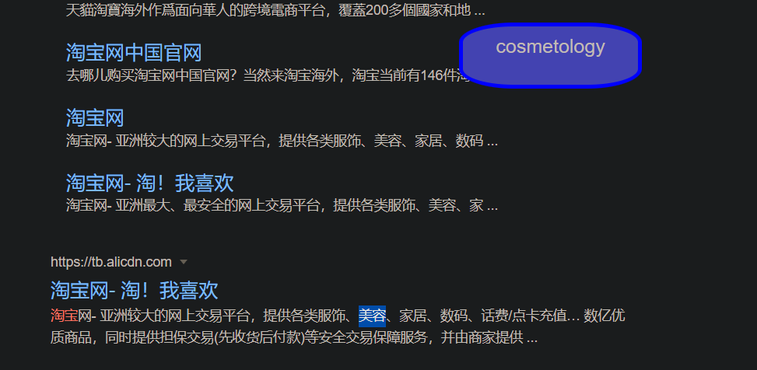
点击后，会弹出翻译框

Slide 5
Code For Better_Hackthon
编译指南
1.把压缩包解压开来。
2.打开Chrome的拓展程序，选择开发者模式。
3.点击“加载已解压的拓展程序”。
4.该插件会自动加载到谷歌插件栏里。

Slide 6
Code For Better_Hackthon
团队成员介绍：
队长：付昌威
队内任务：主要负责程序的编写
队员1：师光
队内任务：负责项目的策划
队员2：徐子恒
队内任务：负责项目的构建流程

Slide 7
使用了什么谷歌技术？
1.使用了基于谷歌浏览器的api。
2.左键菜单功能
3.监听功能

Slide 8
带来了什么价值？改变了生活什么方向？
1.主要是为了给英语不好的人提供翻译。
2.减少大家对英语不会的烦恼。

Slide 9
Code For Better_Hackthon
谢谢观看
不想名字对不队

